Slide 1

Ruby × Vscode ～ Ruby東海 ～
シュール

Slide 2

シュールです！
Ruby初心者
@shule517

Slide 3
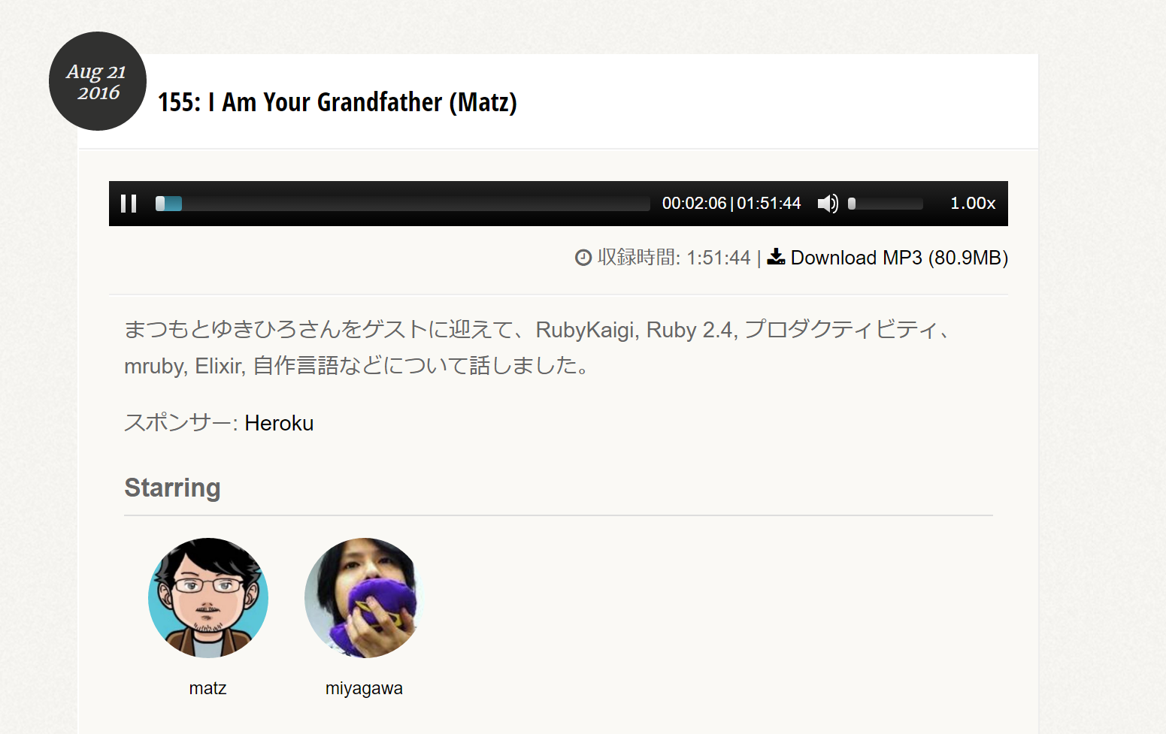

Rubyはじめたきっかけ

Slide 4
・Ruby愛をめっちゃ感じた わくわくする ・Ｒｕｂｙ３期待！ ・この話聞いてからＲｕｂｙはじめました
Ｍａｔｚさんが熱い

Slide 5


https://nagoya-benkyokai.com
名古屋で勉強会を探すなら

Slide 6
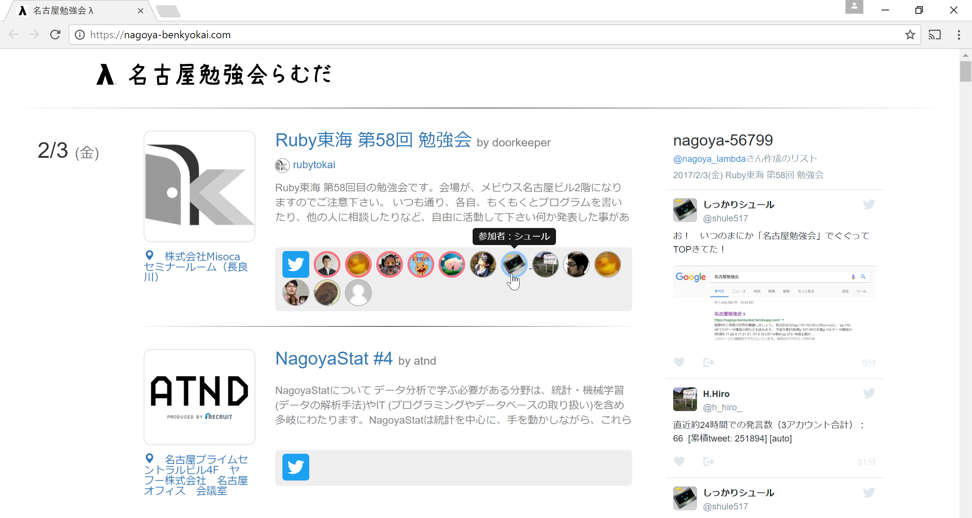
名古屋勉強会の情報が一ヵ所に！

Slide 7



Slide 8
Ruby × VScode ～ Ruby東海 ～
シュール

Slide 9
みなさんRubyを書くときに エディタは何を使ってますか？

Slide 10
みなさんRubyを書くときに エディタは何を使ってますか？ → RubyMine, InteliJ,
atom, vim …

Slide 11

私は、『 』使ってます！

Slide 12
VSCodeの良いとこについて！ ・別ツールの便利な機能を教えてください ・IntelJ気になってます
今日はなすこと

Slide 13
『 』について

Slide 14
・軽量なVisualStudio ・マルチプラット： Win / Mac / Linux ・多言語対応 (C#, TypeScript, jsなど) ※拡張入れれば大半の言語使えます
VSCode 概要

Slide 15
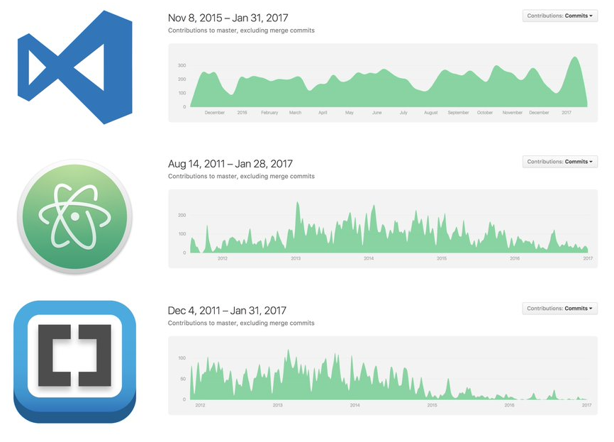
コミットが活発！

Slide 16
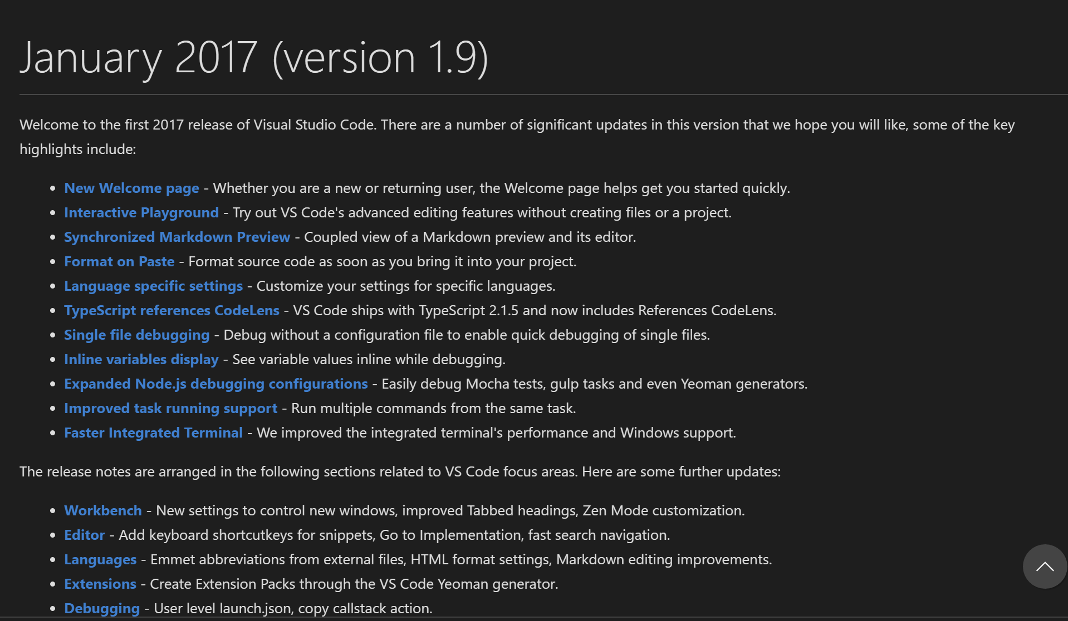
そんな資料作ってたら更新きた！

Slide 17
・シンプル ・軽い ・無料
VSCodeの良さ

Slide 18
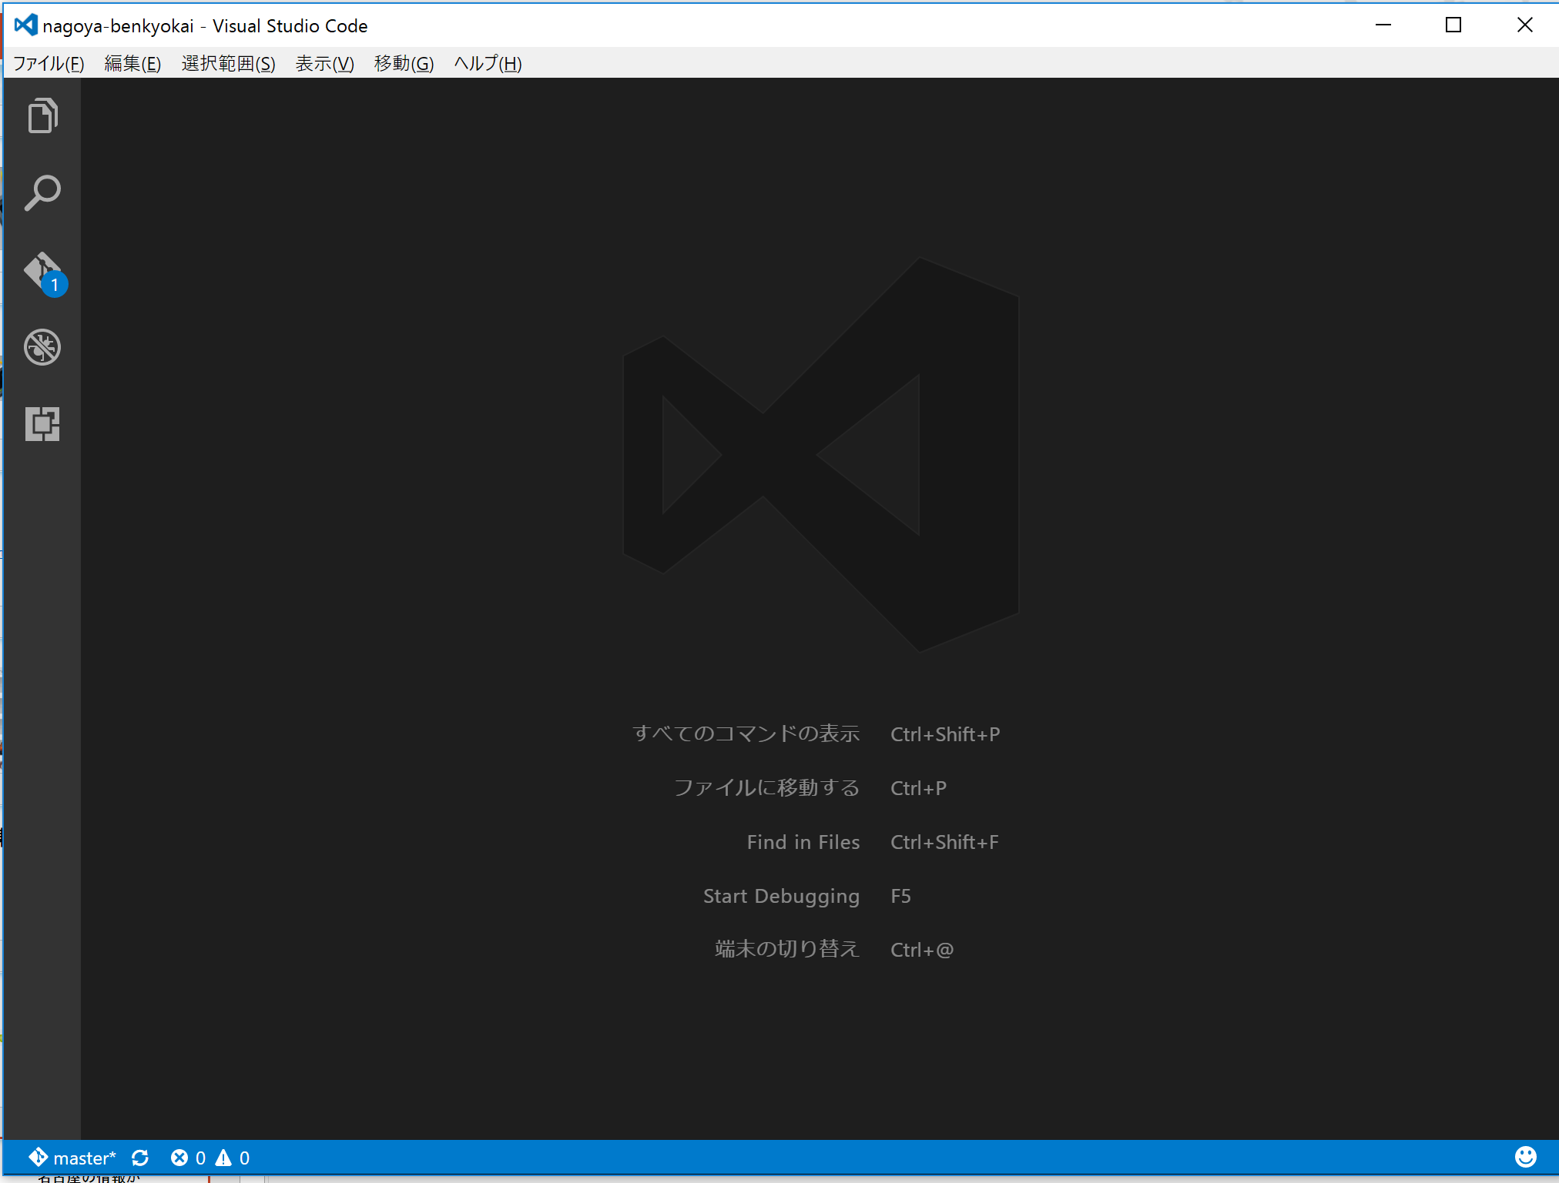
シンプル

Slide 19
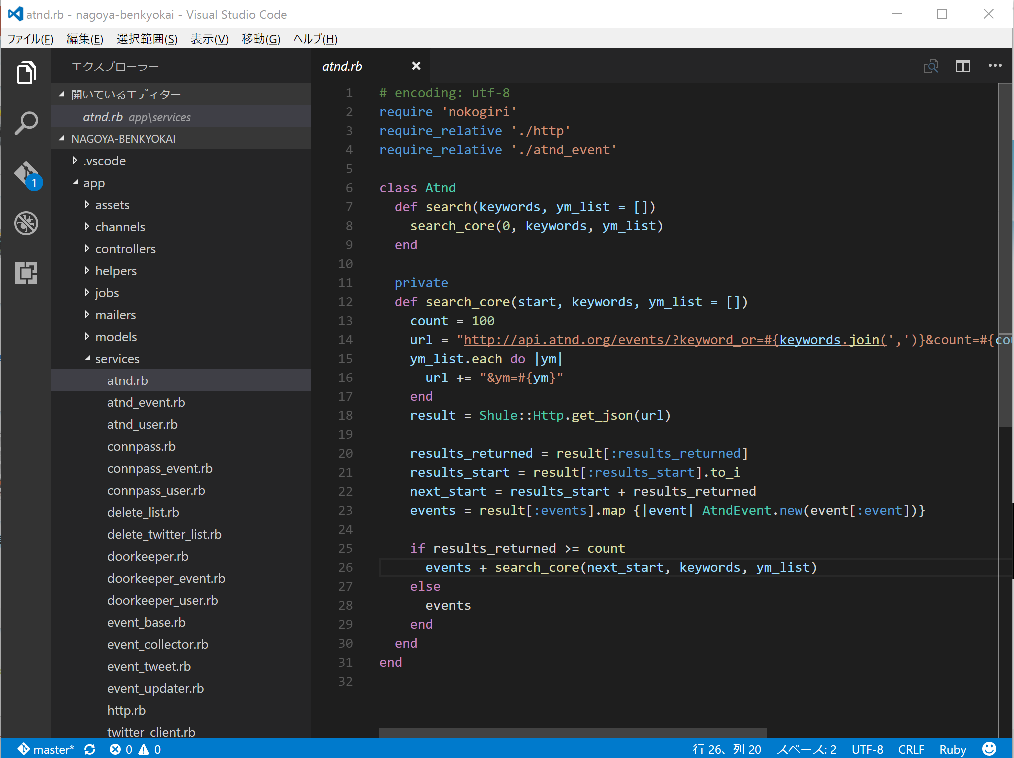
エクスプローラ
＆ エディタ

Slide 20
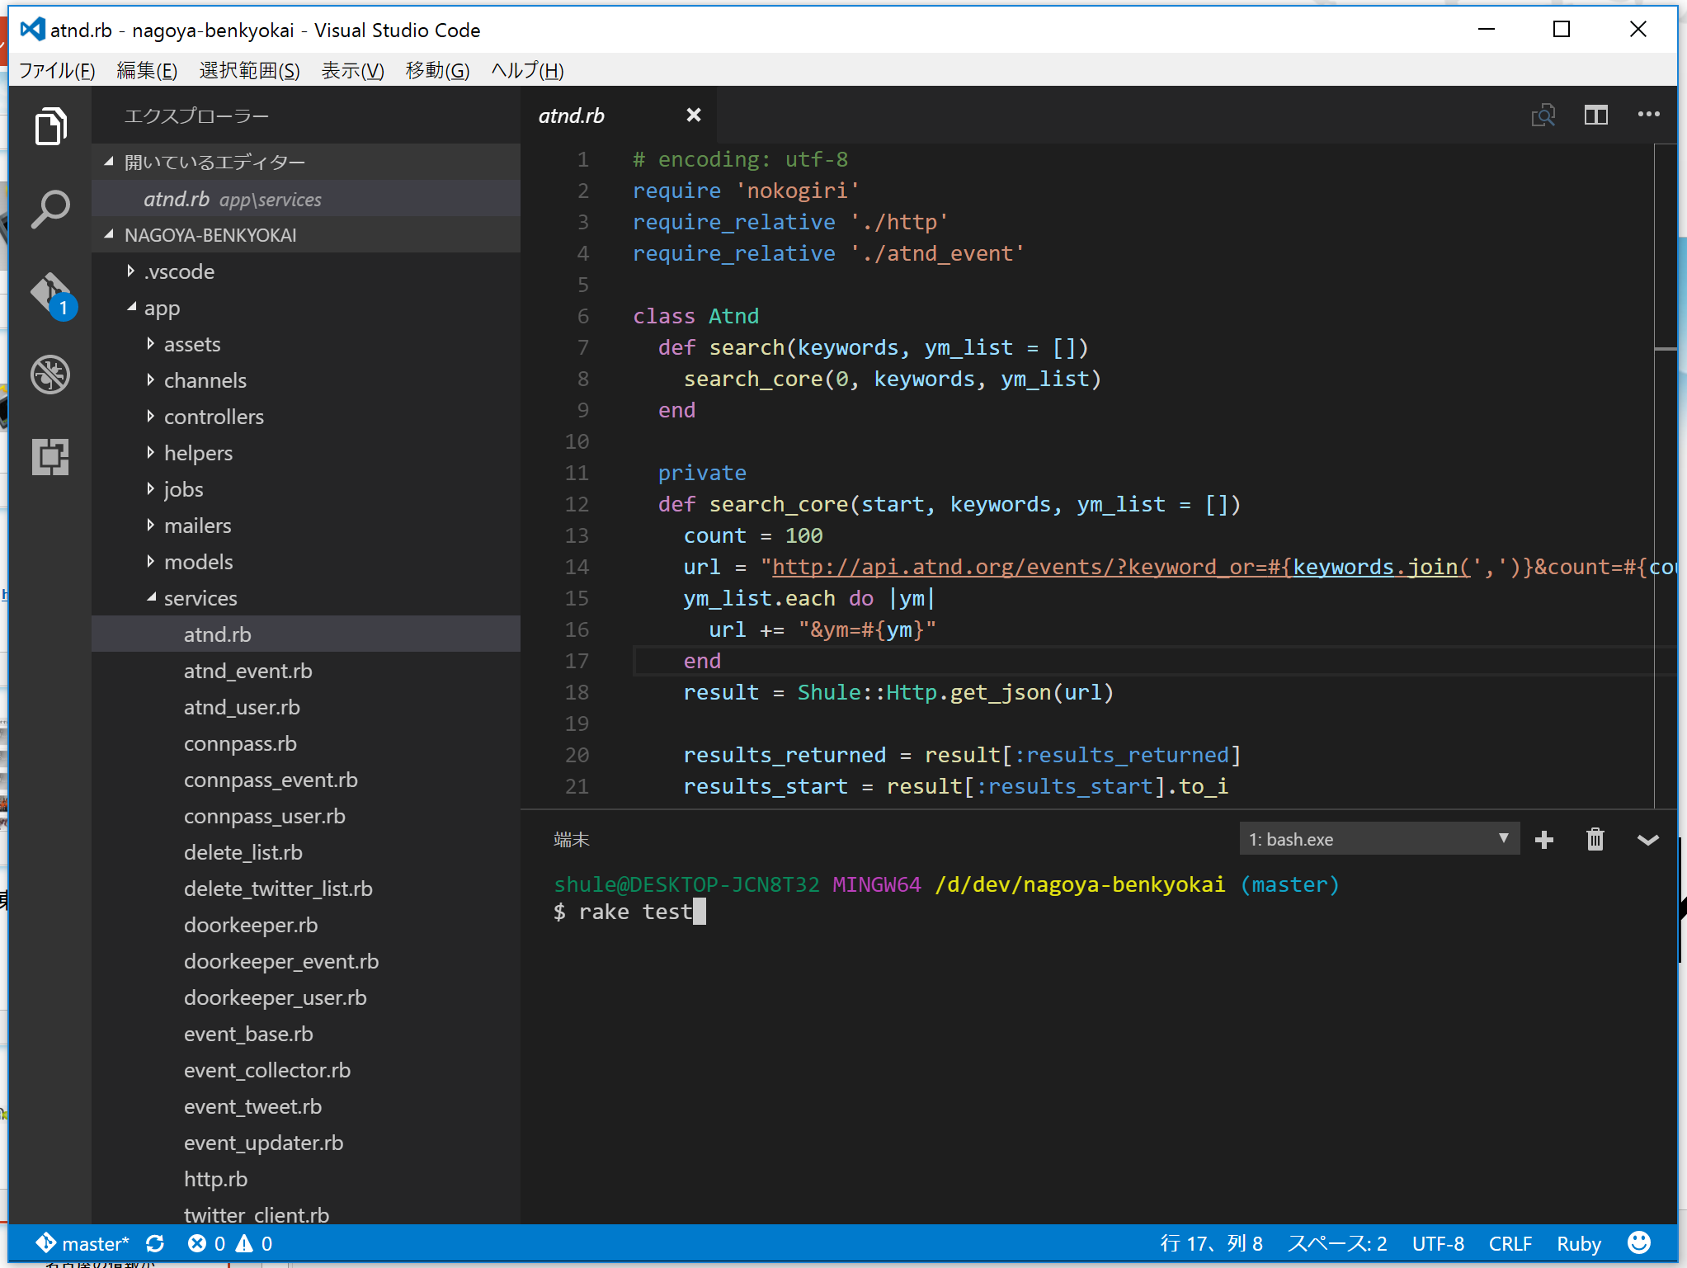
ターミナル

Slide 21

『 』で『 』を書く

Slide 22
①導入簡単 ②デバッグ簡単 ③ＧＩＴが使いやすい
VSCode × Ｒｕｂｙ の良さ

Slide 23
1. Ｒｕｂｙの拡張を入れる 2. 設定ファイルをいじる
①導入簡単

Slide 24
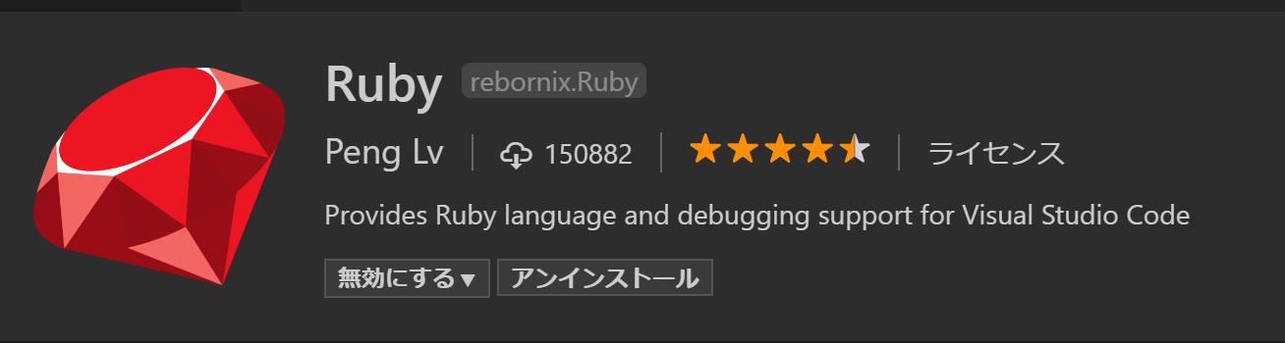
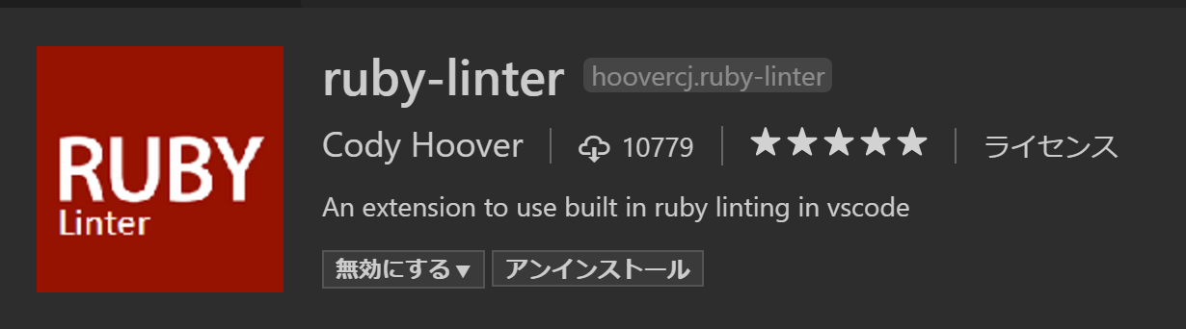
・デバッグ用 ・Linter
1. Ｒｕｂｙ拡張

Slide 25
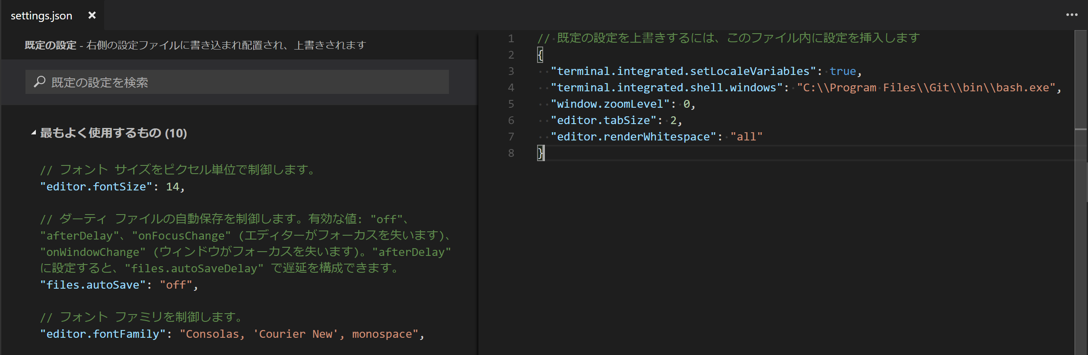
2. エディタの設定はjson

Slide 26
・デバッグ実行はF5押すだけ ・開いてるファイルを単体で実行 ・railsをデバッグ実行
②デバッグ簡単

Slide 27
・ブレークポイント ・変数の中身を見る/書き換える ・irb的なのが使える
②デバッグ簡単

Slide 28
・変更ファイル一覧 ・DIFFが見やすい ・追加 / 取り消し
③Gitが使いやすい

Slide 29
・Ctrl + クリックで定義移動できる ・cssのカラー情報出してくれる
VSCodeの地味に嬉しいところ

Slide 30
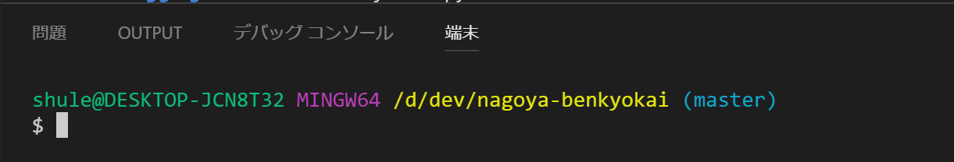
VSCode 1.9 Release
・ターミナルとデバッグの切り替え
・GREP結果の見やすさＵＰ
・ターミナルの高速化 など

Slide 31
・GITのログ一覧が見れない ・GREP結果が見づらい 1.9で解決 ・ターミナルがたまに変 1.9で直った？
VSCodeのつらいところ

Slide 32
みなさんの開発環境教えてください！
コードレビューしてくれる人募集です
おわり

